Slide 1


Fenômenos da percepção visual
INTERAÇÃO HUMANO-COMPUTADOR
Profª Dra. Daniela Gibertoni

Slide 2
Fenômenos de Percepção Visual
Ilusão de Ótica;
Ilusão de Movimento Aparente;
Ilusão de Profundidade;
Ilusão de Perspectiva;
Distorção de Imagens;

Slide 3
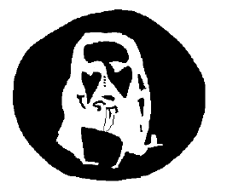
Ilusão de Ótica

Slide 4
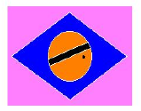
Ilusão de Ótica

Slide 5
A Grade de Hermann Herring
Células neurais interagem umas com as outras. No único ponto do olho onde os receptores não interagem muito com os outros, o escurecimento da interseção não acontece
E o que isto interfere na construção de Interfaces?????

Slide 6
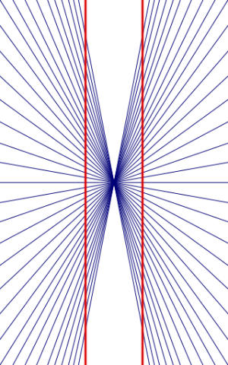
A ilusão de Hering é uma ilusão de ótica descoberta pelo fisiologista alemão Ewald Hering, em 1861.
As duas linhas verticais são retas, mas olham como se fossem curvar para fora.
A distorção é produzida pelo padrão forrado no fundo que simula um desenho de perspectiva e cria uma falsa impressão de profundidade.
A ilusão de Hering se parece com raios de bicicleta em torno de um ponto central, com linhas verticais em ambos os lados desta central, o chamado ponto de fuga

Slide 8
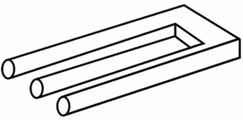
A Blivet é uma figura indecifrável,parece ter três pinos em uma extremidade cilíndrica que depois misteriosamente se transforma em duas pontas retangulares no outro extremo. Essa interessante figura apareceu em 1965 na revista Mad

Slide 9
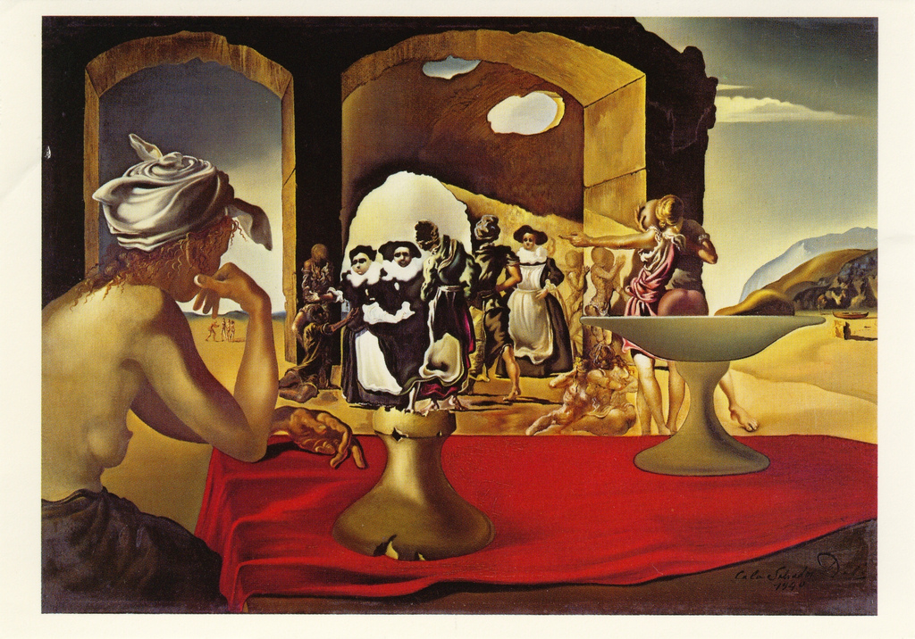
Organizações competitivas

Slide 10
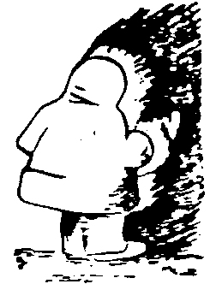
Esquimó ou índio americano?
Organizações competitivas

Slide 11
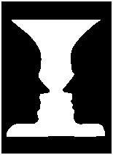
Faces ou vaso?
Organizações competitivas

Slide 12
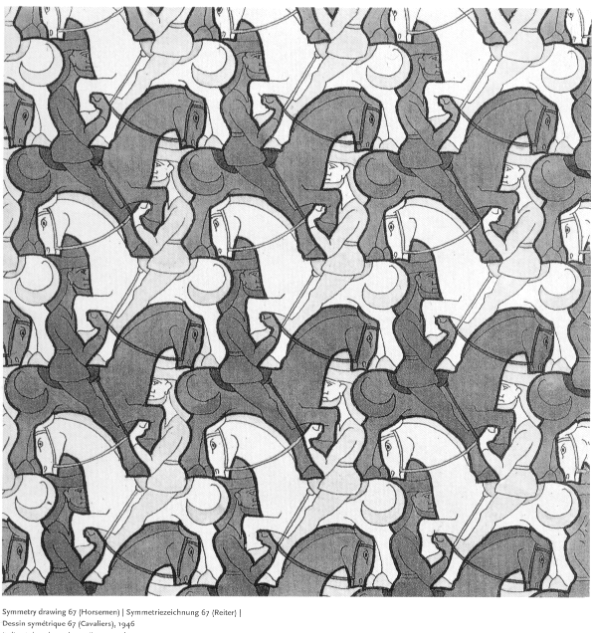
Organizações competitivas

Slide 13
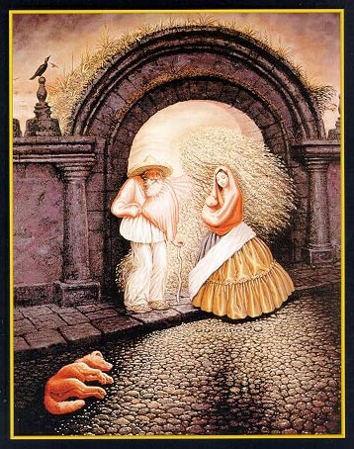
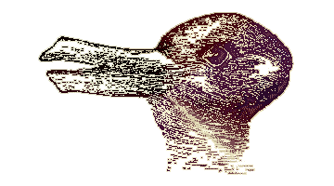
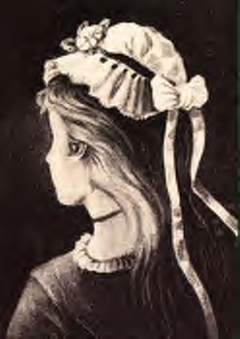
Faculdade de Tecnologia de Taquaritinga
Disc.: Interação Humano-computador
Notes:
13

Slide 14
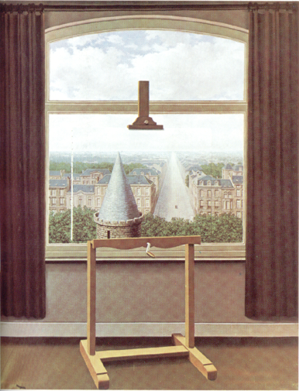
Nosso aparato visual evolui em mundo 3D...
Atribuindo profundidade (e contexto) à imagem
Faculdade de Tecnologia de Taquaritinga
Disc.: Interação Humano-computador
R. Magritte, Les Promenades d´Éuclide
Notes:
14
Não lidamos com as coisas isoladamente.
Quando informação sensorial é colocada junto, uma imagem consistente do mundo deve ser produzida.

Slide 15
Para ilustrar
www.globo.com
www.rederecord.r7.com

Slide 16
Exercício
Escolha algumas interfaces complexas de uma aplicação que você utiliza com freqüência e verifique se os princípios de Gestalt estão sendo bem utilizados
Caso contrário, reprojete a tela para fazer melhor uso desses princípios

